Slide 1
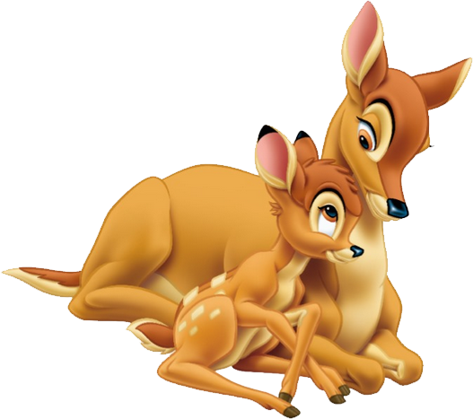
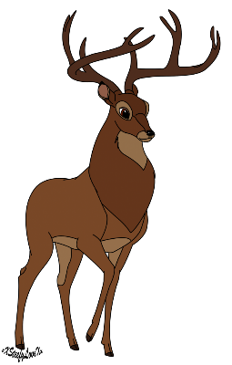
SEBASTIAN
Mis 2 Añitos
Ven a festejar conmigo
Dia: Sábado 5 De Febrero
Hora: 7:00 pm.
Lugar: calle San
Francisco #142
www.megaidea.net

